Slide 1
1. 메인메모리
메인 메모리 SSD
2.SSD
2021663019 김재민
3.비교
템플릿 출처:https://ohel.tistory.com/40#google_vignette

Slide 2
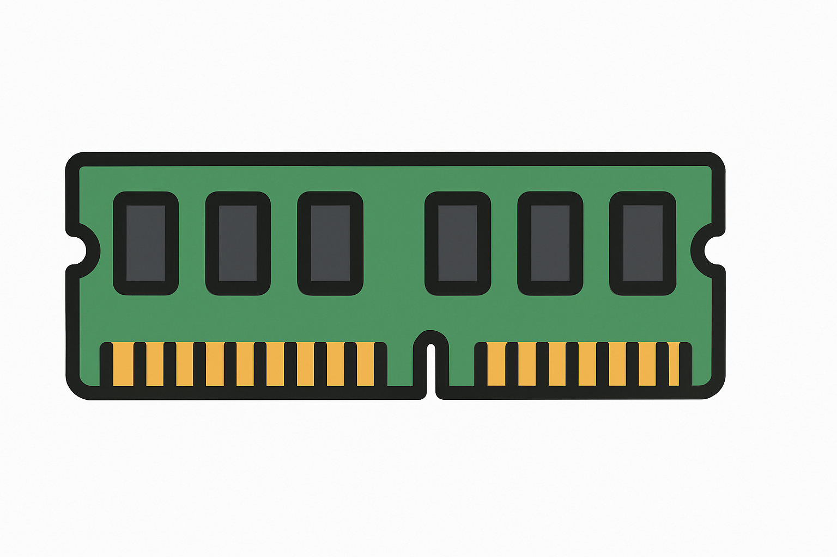
⚡메인 메모리
●휘발성 메모리
●빠른 속도
●임시 저장 공간
●가격
이미지 출처 : CHAT GPT

Slide 3
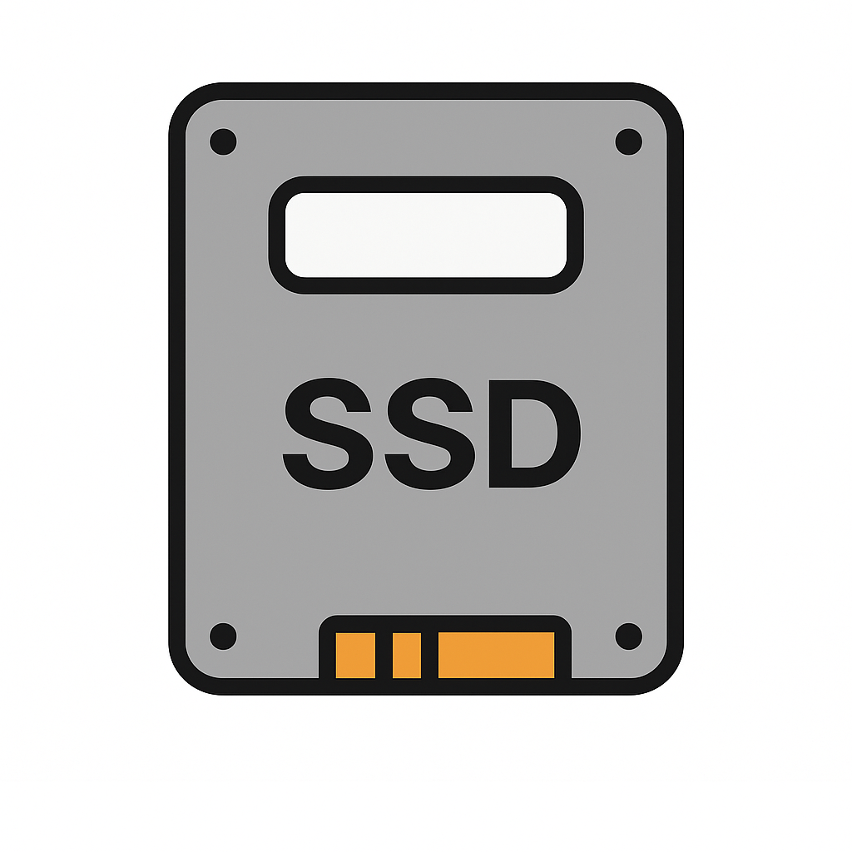
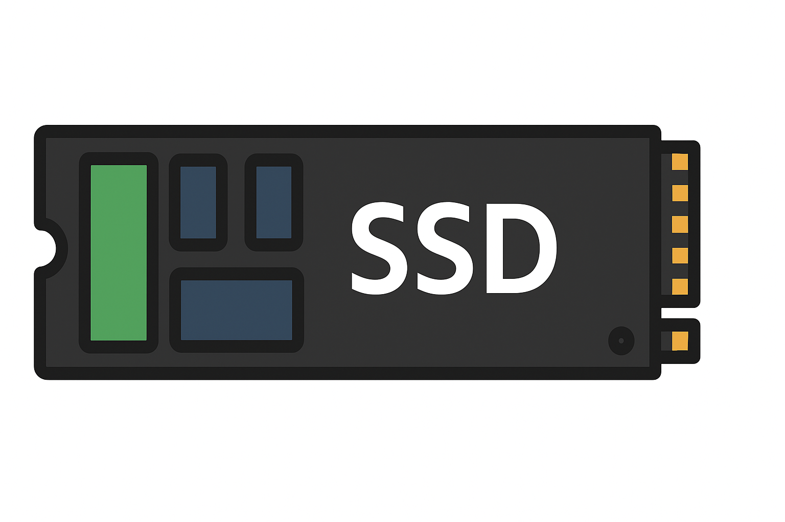
💾SSD
●비휘발성 메모리
●대용량 저장
●영구 저장 공간
●가격
이미지 출처 : CHAT GPT

Slide 4
⚖️비교
●특징
●용도
●속도
●가격

